Slide 1


Doğrusal Regresyon Modelleri

Slide 2
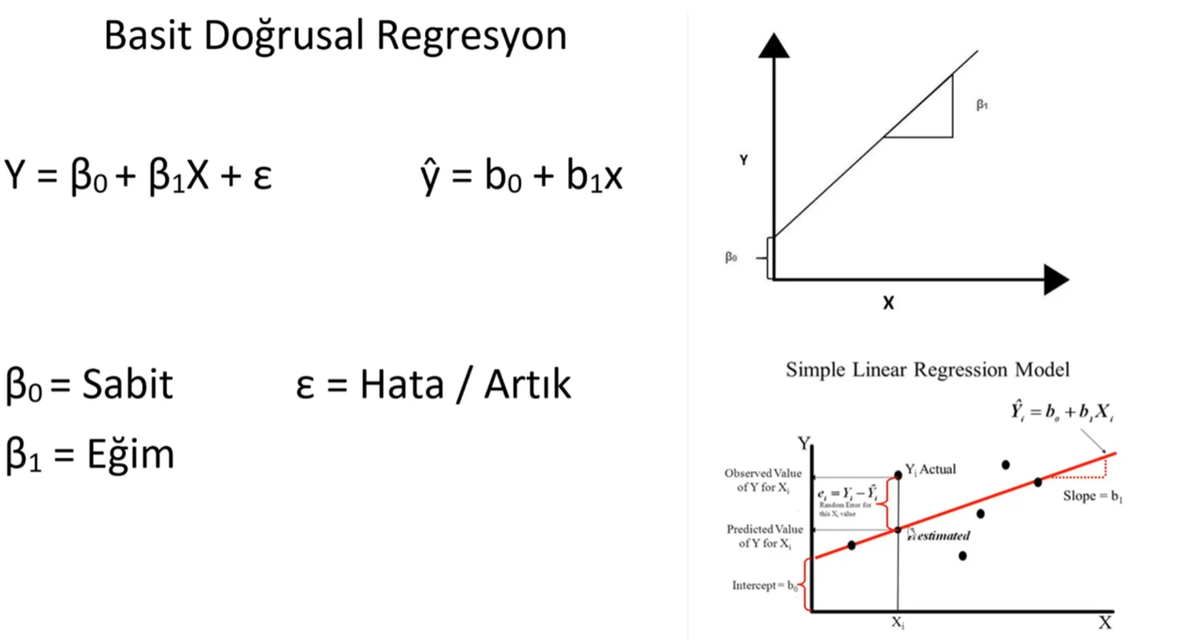

Slide 3
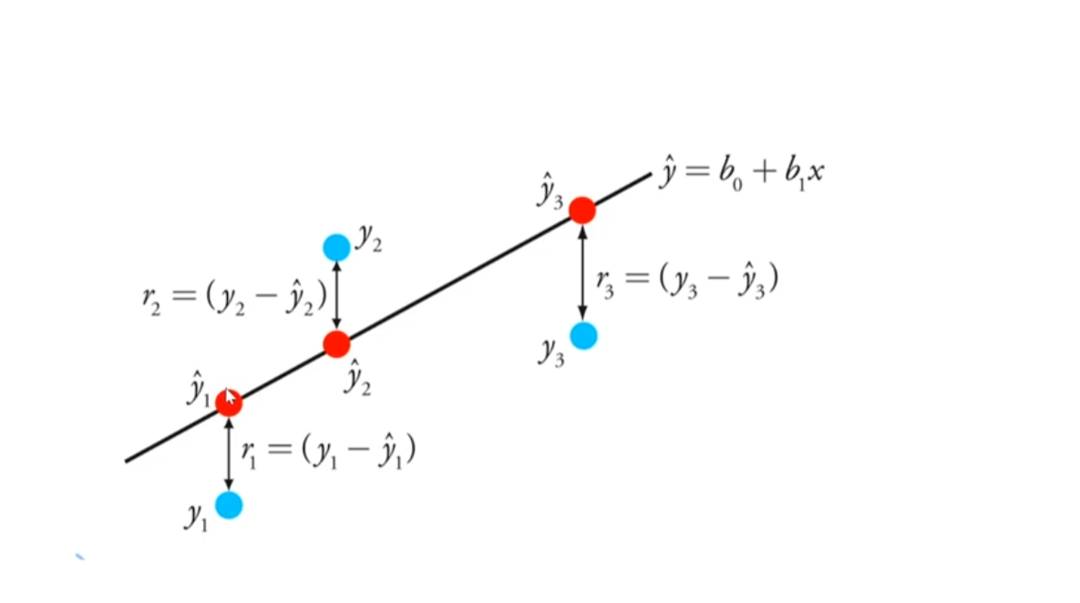

Slide 4
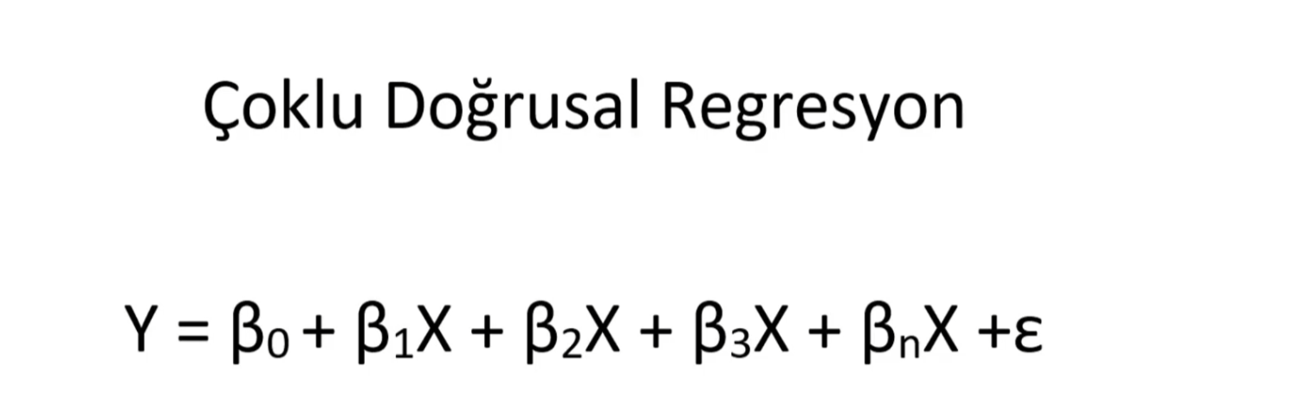
Hazır veri setleri : https://www.kaggle.com/datasets

Slide 5
Standardizasyon
Standardizasyon, veri setindeki değerleri belirli bir ölçüde dönüştürmek ve belirli bir ölçekte birleştirmek için kullanılan bir ölçeklendirme işlemidir. Veri setindeki değerlerin birbirlerine göre ölçeklerinin farklı olması durumunda, bazı modellerin diğerlerine göre daha fazla etkilenmesine neden olabilir. Bu durumda, standardizasyon veri değerlerini, belirli bir ortalamaya ve standart sapmaya (genellikle ortalama 0 ve standart sapma 1) dönüştürerek tüm özellikleri aynı ölçeğe getirir.
Örneğin, bir veri setinde boyutlar farklı birimlerde temsil ediliyorsa, mesela bir özellik metre cinsinden, diğer özellik santimetre cinsinden olabilir. Bu durumda, bu özelliklerin doğrudan karşılaştırılması problemli olabilir. Standardizasyon, verileri farklı birimlerden aynı ölçeğe getirerek, modelin her özellik üzerindeki etkisini dengeler.
Örnek olarak, bir öğrenci veri seti düşünelim. Boy ölçüleri 'cm' cinsinden, ağırlıklar 'kg' cinsinden verilmiş olsun. Boy ve ağırlık ölçülerini standartlaştırarak (örneğin, ortalamayı çıkartıp standart sapmaya bölebiliriz), her iki özellik de aynı ölçekte olur ve modelimizin boyutlar arasında adil bir şekilde ağırlıklandırılmasını sağlarız. Bu şekilde, her iki özellik de model tarafından eşit öneme sahip olarak değerlendirilir.

Slide 6
PCR
PCR (Principal Component Regression - Temel Bileşen Regresyonu), temel bileşen analizi (PCA) kullanarak çoklu doğrusal regresyon modelini geliştiren bir tekniktir. Bu yöntem, değişken sayısını azaltarak modelin daha iyi çalışmasını sağlamayı amaçlar.
PCR, aşağıdaki adımları içerir:
Verilerin Standartlaştırılması: Veri setindeki özelliklerin farklı ölçeklerde olması, PCR için ilk adımdır. Standartlaştırma, verilerin ortalamasını 0 yapmak ve standart sapmasını 1 yapmak için kullanılır. Bu işlem, her özelliği aynı ölçeğe getirir ve analiz sürecini stabilize eder.
Temel Bileşen Analizi (PCA): PCR'nin ana adımı, PCA ile boyut azaltma işlemidir. PCA, orijinal değişkenler arasındaki ilişkileri anlamak ve veri setindeki varyansı en iyi şekilde temsil eden yeni bir değişkenler seti oluşturmak için kullanılır. Bu bileşenler, verideki varyansın büyük bir kısmını tutarak orijinal veri setinin özeti niteliğindedir. PCA, korelasyonlu özellikleri birleştirerek ve bu özellikler arasındaki ilişkileri özetleyerek boyut azaltma sağlar.
PCR Modeli Oluşturma: PCR, PCA ile elde edilen bileşenleri kullanarak çoklu doğrusal regresyon modeli oluşturur. Bu bileşenler, temsil ettikleri orijinal değişkenlerin bir kombinasyonudur. PCR, azaltılmış boyutta yeni bileşenler üzerinden regresyon modeli kurar. Bu şekilde, regresyon modeli daha az değişken üzerinden çalışır ve aynı zamanda daha az gürültüye sahip olabilir.
PCR, değişken sayısını azaltarak modelin karmaşıklığını azaltmaya ve aşırı uyumun (overfitting) önlenmesine yardımcı olabilir. Ancak, bileşenlerin seçimi ve modelin performansını belirleyen bileşen sayısının belirlenmesi önemlidir.

Slide 7
PLS
Kısmi En Küçük Kareler (Partial Least Squares - PLS), çoklu doğrusal regresyon yöntemlerinden biridir ve özellikle çoklu değişkenler arasındaki karmaşık ilişkilerin olduğu durumlarda kullanılır. PLS, değişkenler arasındaki korelasyonları ve aynı zamanda bağımlı değişkenle olan ilişkiyi inceleyerek regresyon modeli oluşturur.
PLS'nin ana amacı, hem bağımsız değişkenlerin hem de bağımlı değişkenin en küçük kareler metoduyla modellenmesini sağlamaktır. Yani, bağımsız değişkenler arasındaki en yüksek korelasyonlu yapıları bulurken, aynı zamanda bu yapıların bağımlı değişken ile olan ilişkisini de göz önünde bulundurur.
PLS, aşağıdaki adımları izler:
Bağımlı ve Bağımsız Değişkenler Arasındaki İlişkileri Belirleme: PLS, bağımlı değişken ile bağımsız değişkenler arasındaki korelasyonları belirler. Bu adımda, veri setindeki korelasyonlu değişken yapılarını tespit eder.
Korelasyonlu Bileşenlerin Oluşturulması: PLS, korelasyonlu bileşenleri oluşturarak bağımsız değişkenler arasındaki korelasyonu en iyi şekilde temsil eden yapıları bulur. Bu bileşenler, bağımsız değişkenlerin birleşik özetleridir ve bağımlı değişken ile olan ilişkiyi en iyi şekilde yansıtmaya çalışır.
Regresyon Modeli Oluşturma: Oluşturulan korelasyonlu bileşenler üzerinden çoklu doğrusal regresyon modeli kurulur. Bu model, hem bağımsız değişkenler arasındaki karmaşık ilişkileri göz önünde bulundurur hem de bağımlı değişken ile olan ilişkiyi maksimize etmeye çalışır.
PLS, boyut azaltma yöntemlerinden biri olarak da düşünülebilir. Orijinal değişkenler yerine, oluşturulan korelasyonlu bileşenleri kullanarak model oluşturulması, veri setinin karmaşıklığını azaltabilir ve aynı zamanda modelin genel performansını artırabilir.
Özellikle, çoklu değişkenler arasında yüksek korelasyonların olduğu durumlarda, PLS modeli veri setinin doğru şekilde modellenmesine ve karmaşıklığın azaltılmasına yardımcı olabilir.

Slide 8
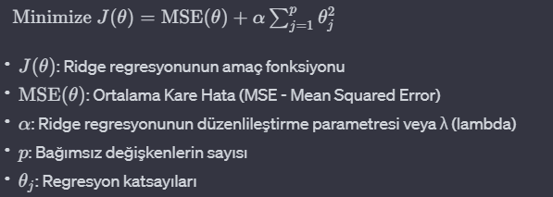
Ridge Regresyon
Ridge regresyonu, çoklu doğrusal regresyonun bir türüdür ve aşırı öğrenmeyi (overfitting) azaltmak için kullanılan bir regresyon yöntemidir. Ridge regresyonu, genellikle çoklu korelasyonlu bağımsız değişkenlerin olduğu ve bu durumun standart regresyon modellerinde aşırı öğrenmeye yol açtığı durumlarda tercih edilir.
Ridge regresyonu, geleneksel en küçük kareler (OLS - Ordinary Least Squares) yöntemine bir düzenlileştirme (regularization) ekleyerek çalışır. Bu düzenlileştirme terimi, genellikle L2 normu olarak adlandırılan kare toplam terimiyle ifade edilir.
Ridge regresyonu için amaç fonksiyonu, OLS'nin minimumunu aramak yerine katsayıları küçültmek için bir ceza terimi içerir. Ridge regresyonunun amaç fonksiyonu şu şekilde ifade edilebilir:
Burada, amaç fonksiyonu, hem OLS'nin karesel hata terimini (MSE) hem de regresyon katsayılarının karesel toplamını içerir. İkinci terim, regresyon katsayılarının büyüklüğünü kontrol eder. α parametresi, düzenlileştirme derecesini belirler. Bu parametre arttıkça, katsayılar daha da küçülür.
Ridge regresyonu, katsayıları sıfıra yakınlaştırarak aşırı öğrenmeyi azaltır ve modelin daha iyi genelleme yapmasını sağlar. α parametresi, modelin karmaşıklığını ve düzenlileştirme seviyesini kontrol eder. Çok büyük bir α, katsayıları çok küçültebilir ve modeli daha basit hale getirebilirken, çok küçük bir α, Ridge regresyonunu OLS'ye daha yaklaştırabilir. Bu nedenle, α parametresi modelin performansını etkileyen önemli bir hiperparametredir.

